Slide 2
第四章 运动和力的关系
疑难专题10 动力学中的传送带模型

Slide 3
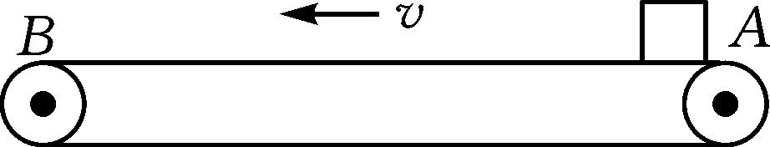
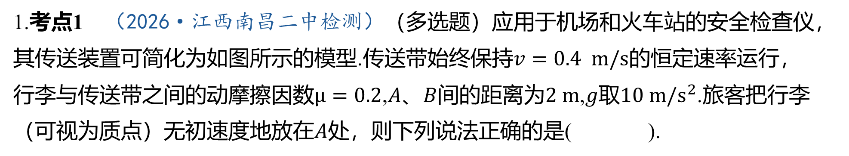
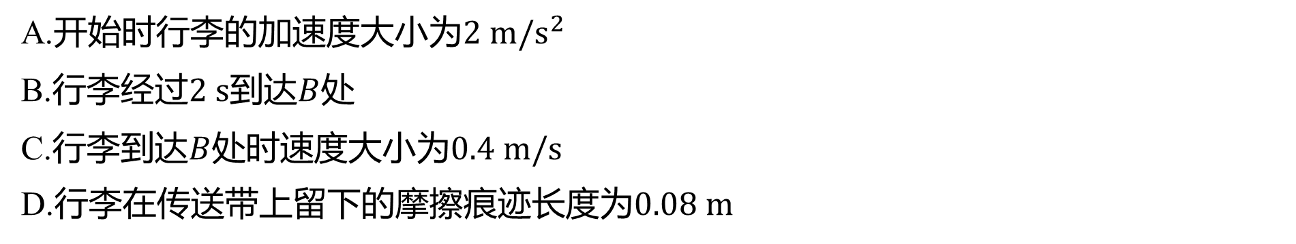
基础考点过关练
限时20分钟
1.考点1 （2026·江西南昌二中检测）（多选题）应用于机场和火车站的安全检查仪，
其传送装置可简化为如图所示的模型.传送带始终保持$v=0.4 m/s$ 的恒定速率运行，
行李与传送带之间的动摩擦因数$μ=0.2$,$A$、$B$间的距离为$2 m$,$g$取$10 m/s^{2}$ .旅客把行李
（可视为质点）无初速度地放在$A$ 处，则下列说法正确的是( ).
AC
A.开始时行李的加速度大小为$2 m/s^{2}$
B.行李经过$2 s$到达$B$ 处
C.行李到达$B$处时速度大小为$0.4 m/s$
D.行李在传送带上留下的摩擦痕迹长度为$0.08 m$

Slide 4
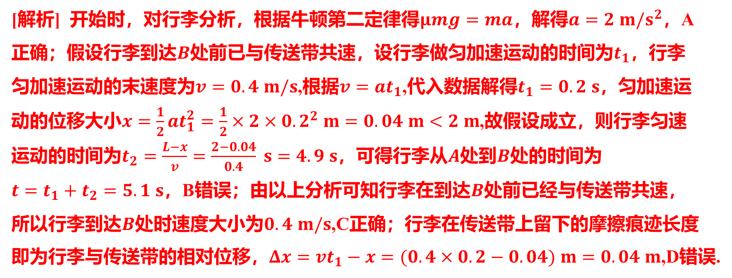
[解析] 开始时，对行李分析，根据牛顿第二定律得$μmg=ma$，解得$a=2 m/s^{2}$ ，A
正确；假设行李到达$B$处前已与传送带共速，设行李做匀加速运动的时间为$t_{1}$ ，行李
匀加速运动的末速度为$v=0.4 m/s$,根据$v=at_{1}$,代入数据解得$t_{1}=0.2 s$ ，匀加速运
动的位移大小$x=\frac{1}{2}at_{1}^{2}=\frac{1}{2}×2×{0.2}^{2} m=0.04 m<2 m$ ,故假设成立，则行李匀速
运动的时间为$t_{2}=\frac{L−x}{v}=\frac{2−0.04}{0.4} s=4.9 s$，可得行李从$A$处到$B$ 处的时间为
$t=t_{1}+t_{2}=5.1 s$，B错误；由以上分析可知行李在到达$B$ 处前已经与传送带共速，
所以行李到达$B$处时速度大小为$0.4 m/s$ ,C正确；行李在传送带上留下的摩擦痕迹长度
即为行李与传送带的相对位移，$Δx=vt_{1}−x=(0.4×0.2−0.04) m=0.04 m$ ,D错误.

Slide 5
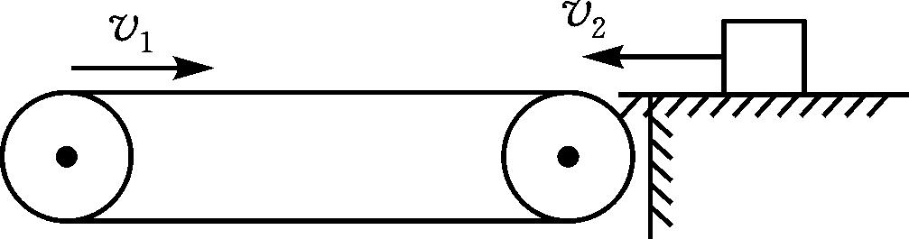
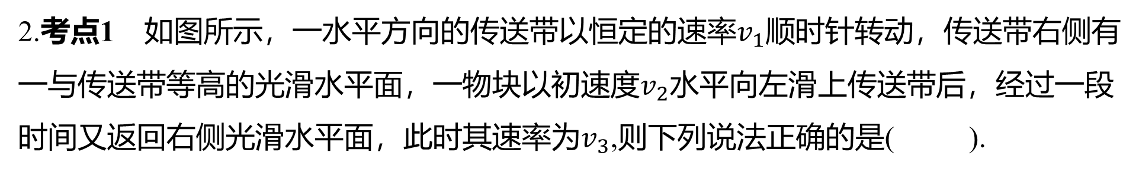
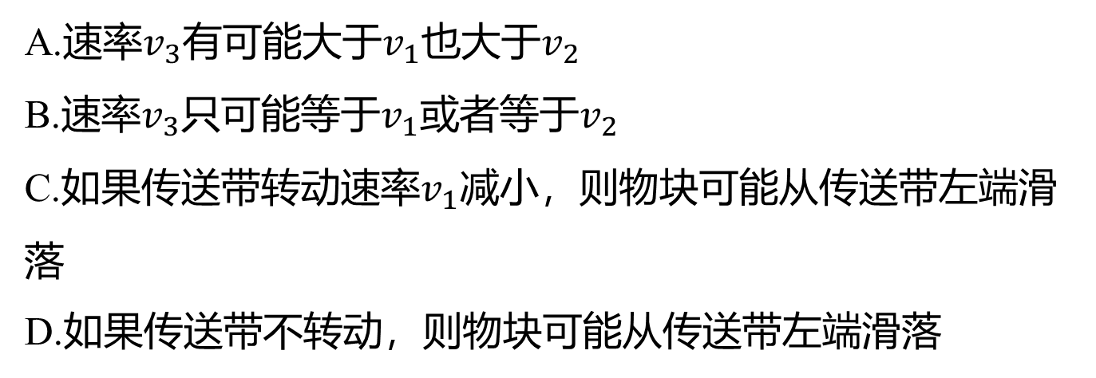
2.考点1 如图所示，一水平方向的传送带以恒定的速率$v_{1}$ 顺时针转动，传送带右侧有
一与传送带等高的光滑水平面，一物块以初速度$v_{2}$ 水平向左滑上传送带后，经过一段
时间又返回右侧光滑水平面，此时其速率为$v_{3}$ ,则下列说法正确的是( ).
B
A.速率$v_{3}$有可能大于$v_{1}$也大于$v_{2}$
B.速率$v_{3}$只可能等于$v_{1}$或者等于$v_{2}$
C.如果传送带转动速率$v_{1}$ 减小，则物块可能从传送带左端滑
落
D.如果传送带不转动，则物块可能从传送带左端滑落

Slide 6
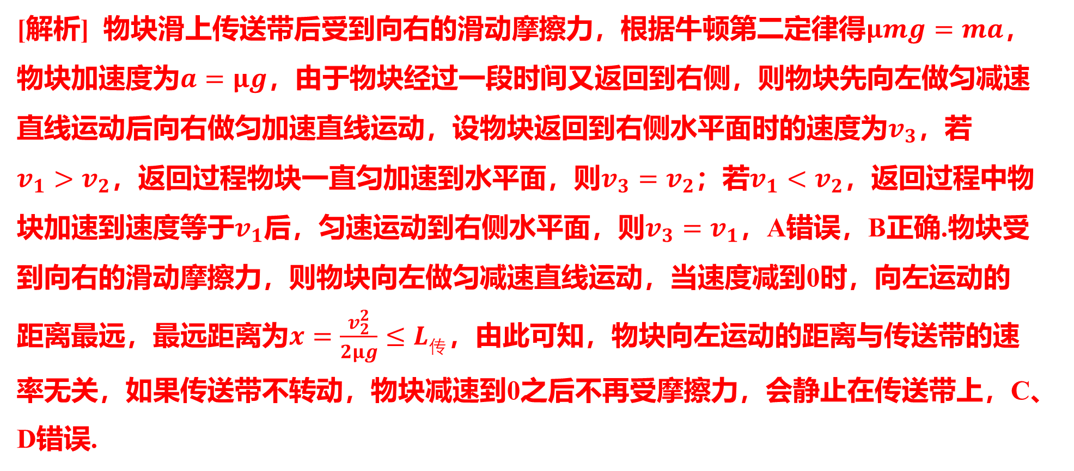
[解析] 物块滑上传送带后受到向右的滑动摩擦力，根据牛顿第二定律得$μmg=ma$ ，
物块加速度为$a=μg$ ，由于物块经过一段时间又返回到右侧，则物块先向左做匀减速
直线运动后向右做匀加速直线运动，设物块返回到右侧水平面时的速度为$v_{3}$ ，若
$v_{1}>v_{2}$，返回过程物块一直匀加速到水平面，则$v_{3}=v_{2}$；若$v_{1}<v_{2}$ ，返回过程中物
块加速到速度等于$v_{1}$后，匀速运动到右侧水平面，则$v_{3}=v_{1}$ ，A错误，B正确.物块受
到向右的滑动摩擦力，则物块向左做匀减速直线运动，当速度减到0时，向左运动的
距离最远，最远距离为$x=\frac{v_{2}^{2}}{2μg}≤L_{传}$ ，由此可知，物块向左运动的距离与传送带的速
率无关，如果传送带不转动，物块减速到0之后不再受摩擦力，会静止在传送带上，C、
D错误.

Slide 7
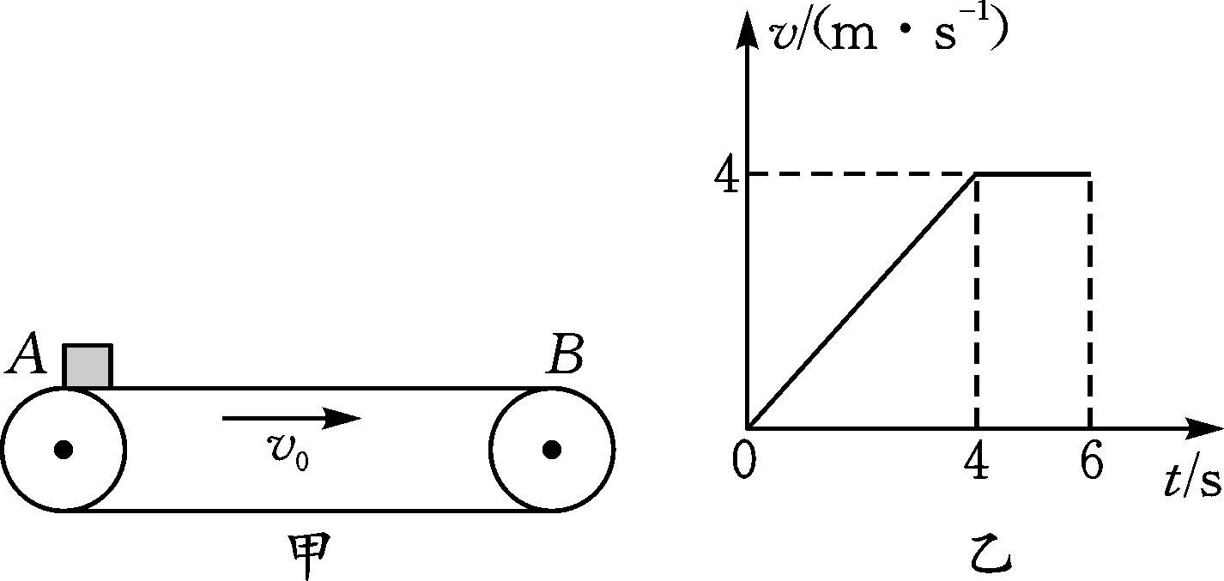
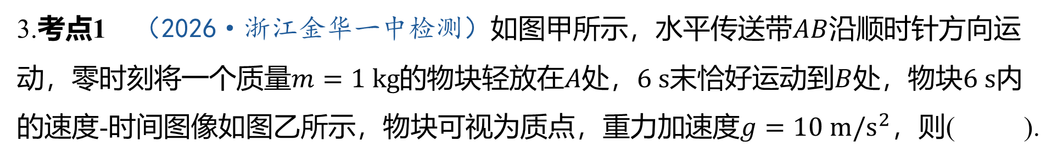
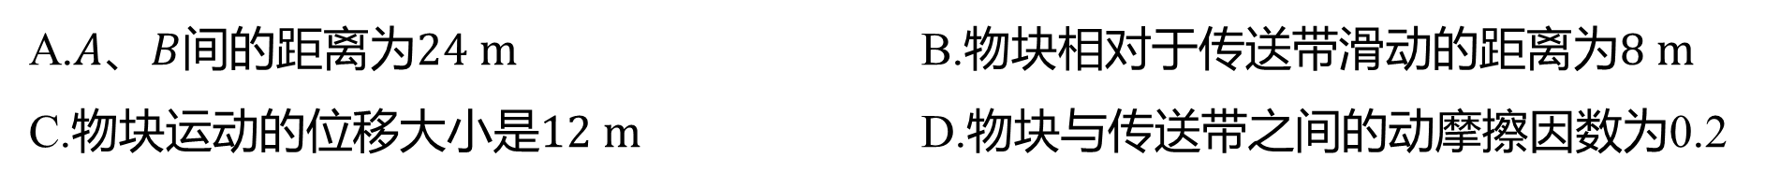
3.考点1 （2026·浙江金华一中检测）如图甲所示，水平传送带$AB$ 沿顺时针方向运
动，零时刻将一个质量$m=1 kg$的物块轻放在$A$处，$6 s$末恰好运动到$B$处，物块$6 s$ 内
的速度-时间图像如图乙所示，物块可视为质点，重力加速度$g=10 m/s^{2}$ ，则( ).
B
A.$A$、$B$间的距离为$24 m$ B.物块相对于传送带滑动的距离为$8 m$
C.物块运动的位移大小是$12 m$ D.物块与传送带之间的动摩擦因数为0.2

Slide 8
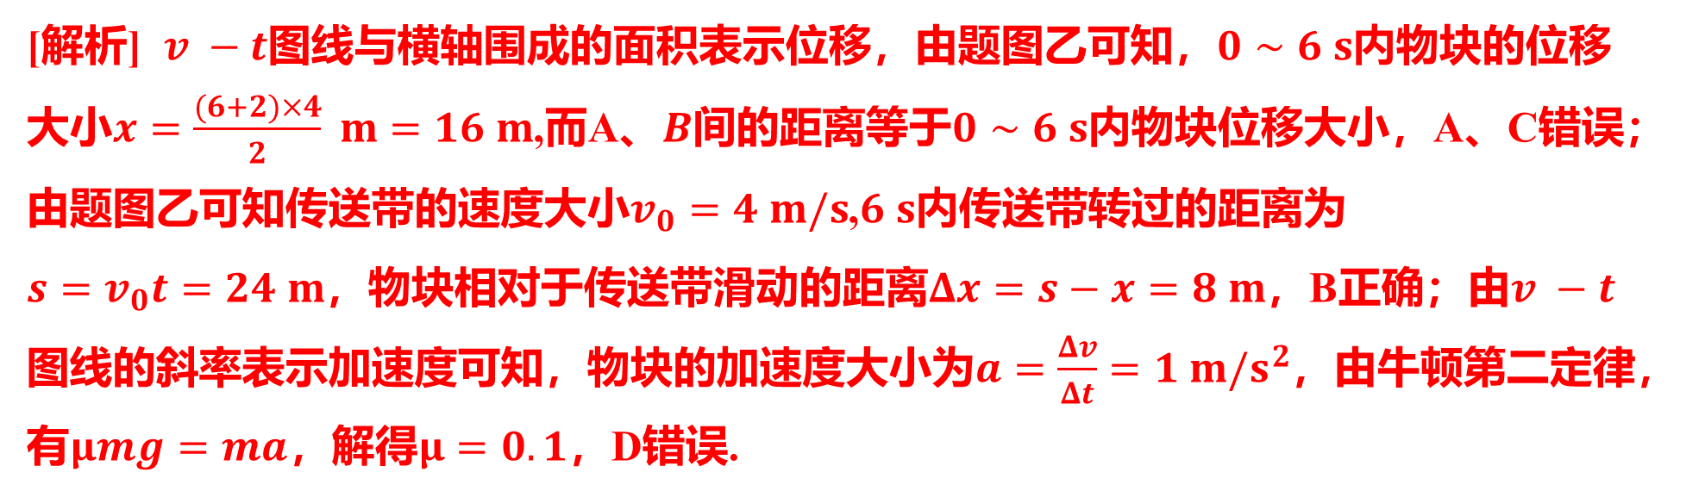
[解析] $v −t$图线与横轴围成的面积表示位移，由题图乙可知，$0∼6 s$ 内物块的位移
大小$x=\frac{(6+2)×4}{2} m=16 m$,而A、$B$间的距离等于$0∼6 s$ 内物块位移大小，A、C错误；
由题图乙可知传送带的速度大小$v_{0}=4 m/s$,$6 s$ 内传送带转过的距离为
$s=v_{0}t=24 m$，物块相对于传送带滑动的距离$Δx=s−x=8 m$，B正确；由$v −t$
图线的斜率表示加速度可知，物块的加速度大小为$a=\frac{Δv}{Δt}=1 m/s^{2}$ ，由牛顿第二定律，
有$μmg=ma$，解得$μ=0.1$ ，D错误.

Slide 9

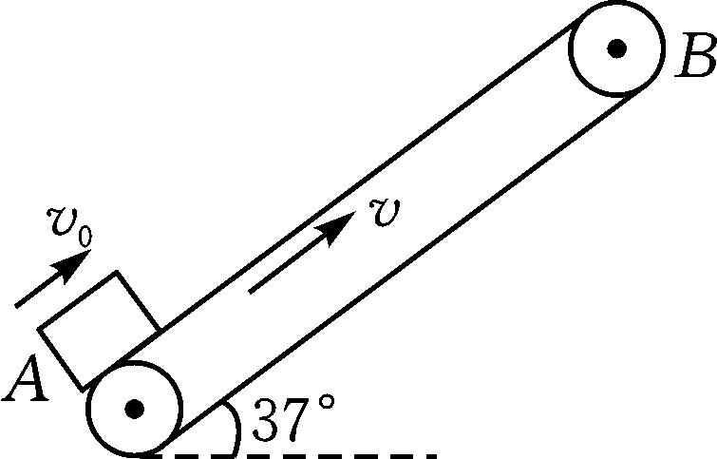
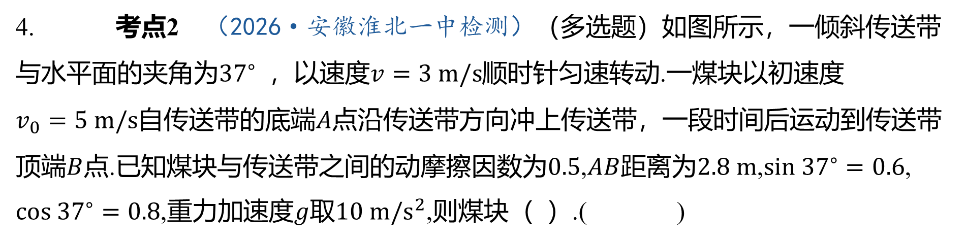
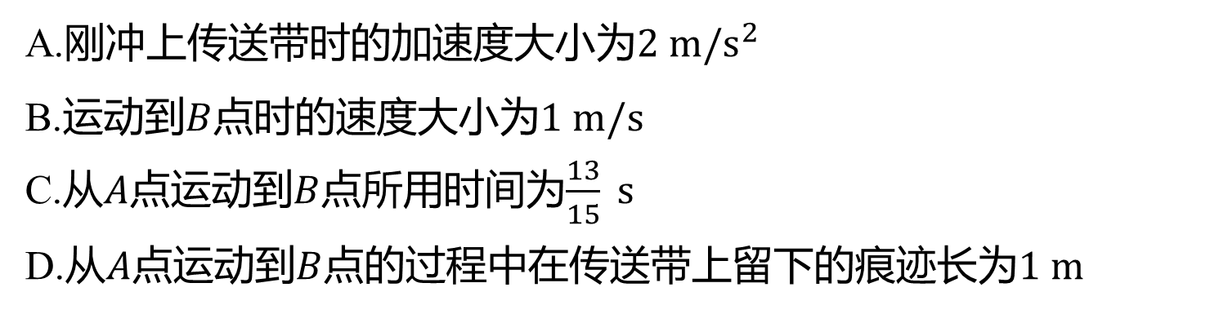
4. 考点2 （2026·安徽淮北一中检测）（多选题）如图所示，一倾斜传送带
与水平面的夹角为${37}^{∘}$ ，以速度$v=3 m/s$ 顺时针匀速转动.一煤块以初速度
$v_{0}=5 m/s$自传送带的底端$A$ 点沿传送带方向冲上传送带，一段时间后运动到传送带
顶端$B$点.已知煤块与传送带之间的动摩擦因数为$0.5$,$AB$距离为$2.8 m$,$sin {37}^{∘}=0.6$ ,
$cos {37}^{∘}=0.8$,重力加速度$g$取$10 m/s^{2}$ ,则煤块（ ）.( )
BD
A.刚冲上传送带时的加速度大小为$2 m/s^{2}$
B.运动到$B$点时的速度大小为$1 m/s$
C.从$A$点运动到$B$点所用时间为$\frac{13}{15} s$
D.从$A$点运动到$B$点的过程中在传送带上留下的痕迹长为$1 m$

Slide 10
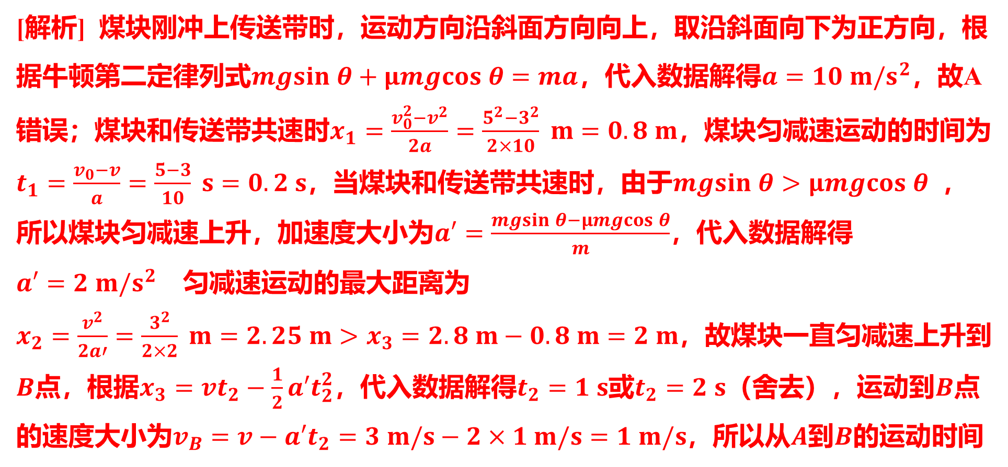
[解析] 煤块刚冲上传送带时，运动方向沿斜面方向向上，取沿斜面向下为正方向，根
据牛顿第二定律列式$mgsin θ+μmgcos θ=ma$，代入数据解得$a=10 m/s^{2}$ ，故A
错误；煤块和传送带共速时$x_{1}=\frac{v_{0}^{2}−v^{2}}{2a}=\frac{5^{2}−3^{2}}{2×10} m=0.8 m$ ，煤块匀减速运动的时间为
$t_{1}=\frac{v_{0}−v}{a}=\frac{5−3}{10} s=0.2 s$，当煤块和传送带共速时，由于$mgsin θ>μmgcos θ$ ，
所以煤块匀减速上升，加速度大小为$a′=\frac{mgsin θ−μmgcos θ}{m}$ ，代入数据解得
$a′={2 m/s}^{2}$， 匀减速运动的最大距离为
$x_{2}=\frac{v^{2}}{2a′}=\frac{3^{2}}{2×2} m=2.25 m>x_{3}=2.8 m−0.8 m=2 m$ ，故煤块一直匀减速上升到
$B$点，根据$x_{3}=vt_{2}−\frac{1}{2}a′t_{2}^{2}$，代入数据解得$t_{2}=1 s$或$t_{2}=2 s$（舍去），运动到$B$ 点
的速度大小为$v_{B}=v−a′t_{2}=3 m/s−2×1 m/s=1 m/s$，所以从$A$到$B$ 的运动时间

Slide 11
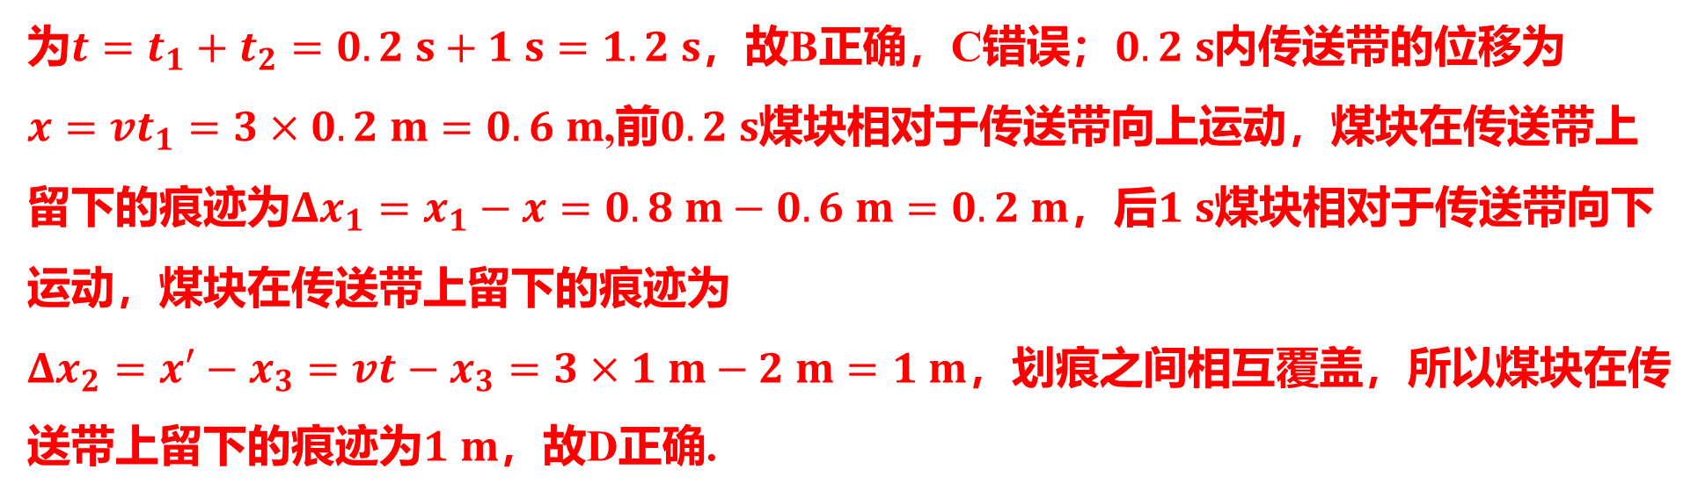
为$t=t_{1}+t_{2}=0.2 s+1 s=1.2 s$，故B正确，C错误；$0.2 s$ 内传送带的位移为
$x=vt_{1}=3×0.2 m=0.6 m$,前$0.2 s$ 煤块相对于传送带向上运动，煤块在传送带上
留下的痕迹为$Δx_{1}=x_{1}−x=0.8 m−0.6 m=0.2 m$，后$1 s$ 煤块相对于传送带向下
运动，煤块在传送带上留下的痕迹为
$Δx_{2}=x′−x_{3}=vt−x_{3}=3×1 m−2 m=1 m$ ，划痕之间相互覆盖，所以煤块在传
送带上留下的痕迹为$1 m$ ，故D正确.

Slide 12
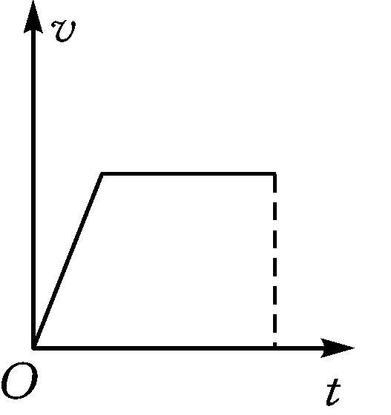
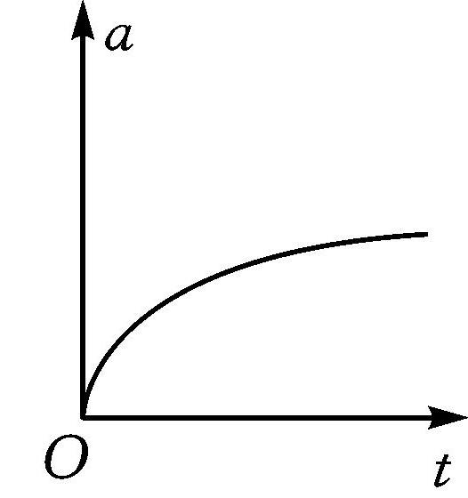
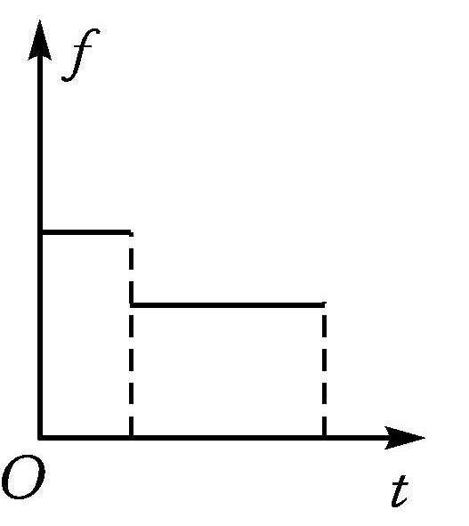
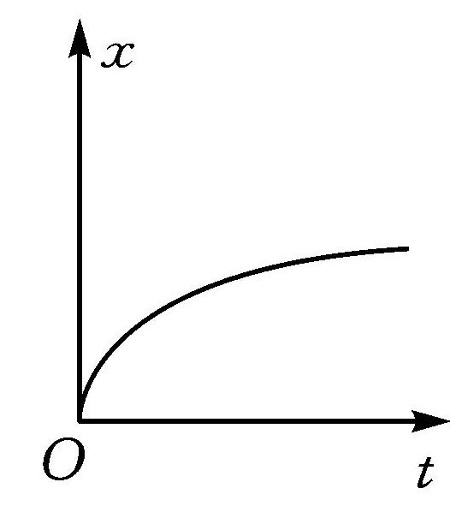
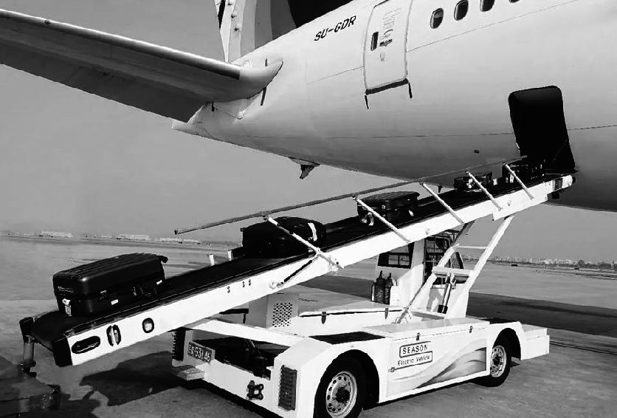
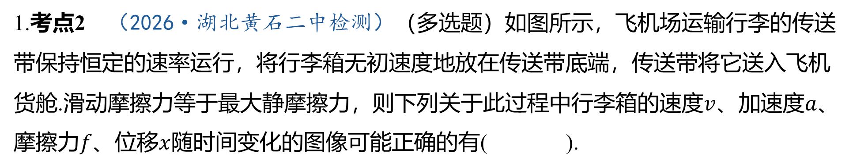
能力考点提升练
限时20分钟
1.考点2 （2026·湖北黄石二中检测）（多选题）如图所示，飞机场运输行李的传送
带保持恒定的速率运行，将行李箱无初速度地放在传送带底端，传送带将它送入飞机
货舱.滑动摩擦力等于最大静摩擦力，则下列关于此过程中行李箱的速度$v$、加速度$a$ 、
摩擦力$f$、位移$x$ 随时间变化的图像可能正确的有( ).
AC
A. B. C. D.

Slide 13
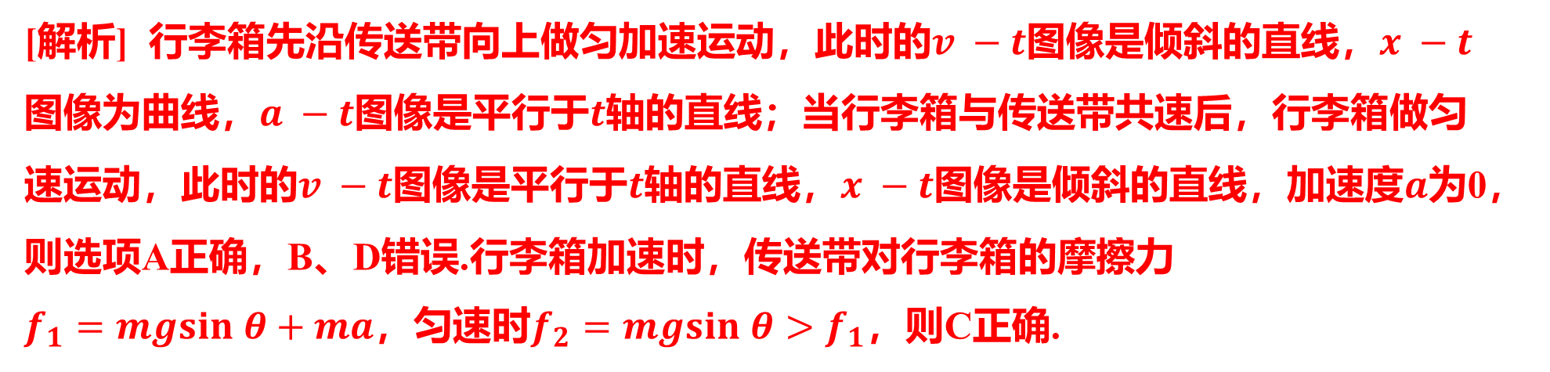
[解析] 行李箱先沿传送带向上做匀加速运动，此时的$v −t$图像是倾斜的直线，$x −t$
图像为曲线，$a −t$图像是平行于$t$ 轴的直线；当行李箱与传送带共速后，行李箱做匀
速运动，此时的$v −t$图像是平行于$t$轴的直线，$x −t$图像是倾斜的直线，加速度$a$ 为0，
则选项A正确，B、D错误.行李箱加速时，传送带对行李箱的摩擦力
$f_{1}=mgsin θ+ma$，匀速时$f_{2}=mgsin θ>f_{1}$ ，则C正确.

Slide 14
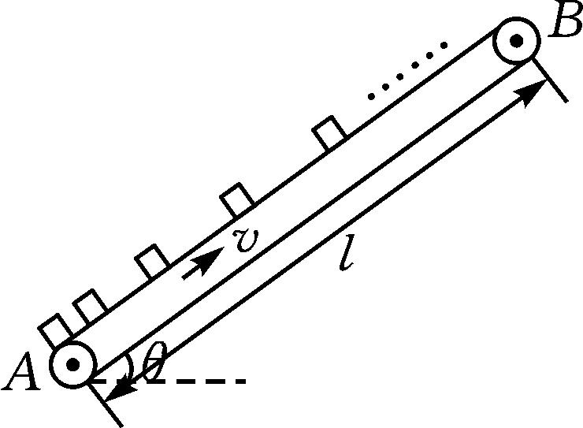
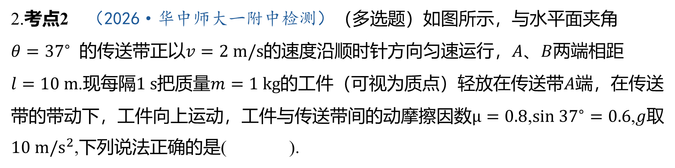
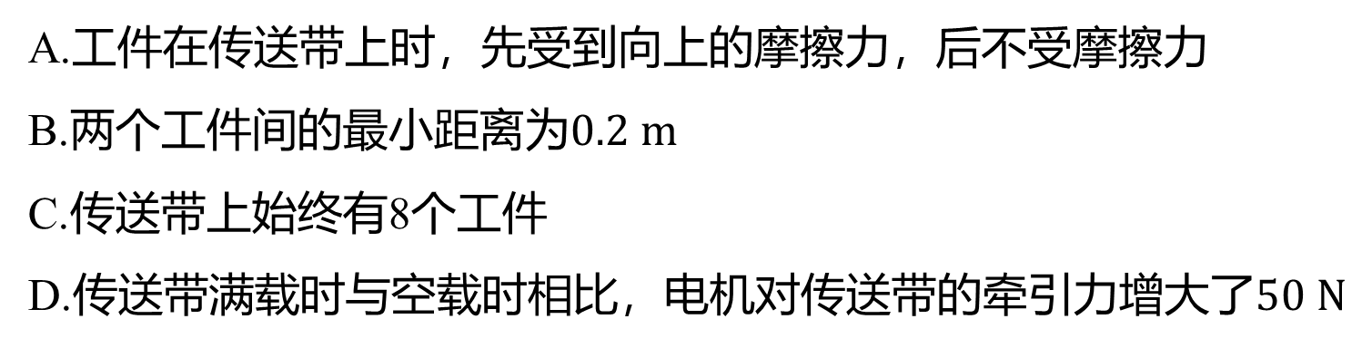
2.考点2 （2026·华中师大一附中检测）（多选题）如图所示，与水平面夹角
$θ={37}^{∘}$ 的传送带正以$v=2 m/s$的速度沿顺时针方向匀速运行，$A$、$B$ 两端相距
$l=10 m$.现每隔$1 s$把质量$m=1 kg$的工件（可视为质点）轻放在传送带$A$ 端，在传送
带的带动下，工件向上运动，工件与传送带间的动摩擦因数$μ=0.8$,$sin {37}^{∘}=0.6$,$g$ 取
$10 m/s^{2}$ ,下列说法正确的是( ).
BD
A.工件在传送带上时，先受到向上的摩擦力，后不受摩擦力
B.两个工件间的最小距离为$0.2 m$
C.传送带上始终有8个工件
D.传送带满载时与空载时相比，电机对传送带的牵引力增大了$50 N$

Slide 15
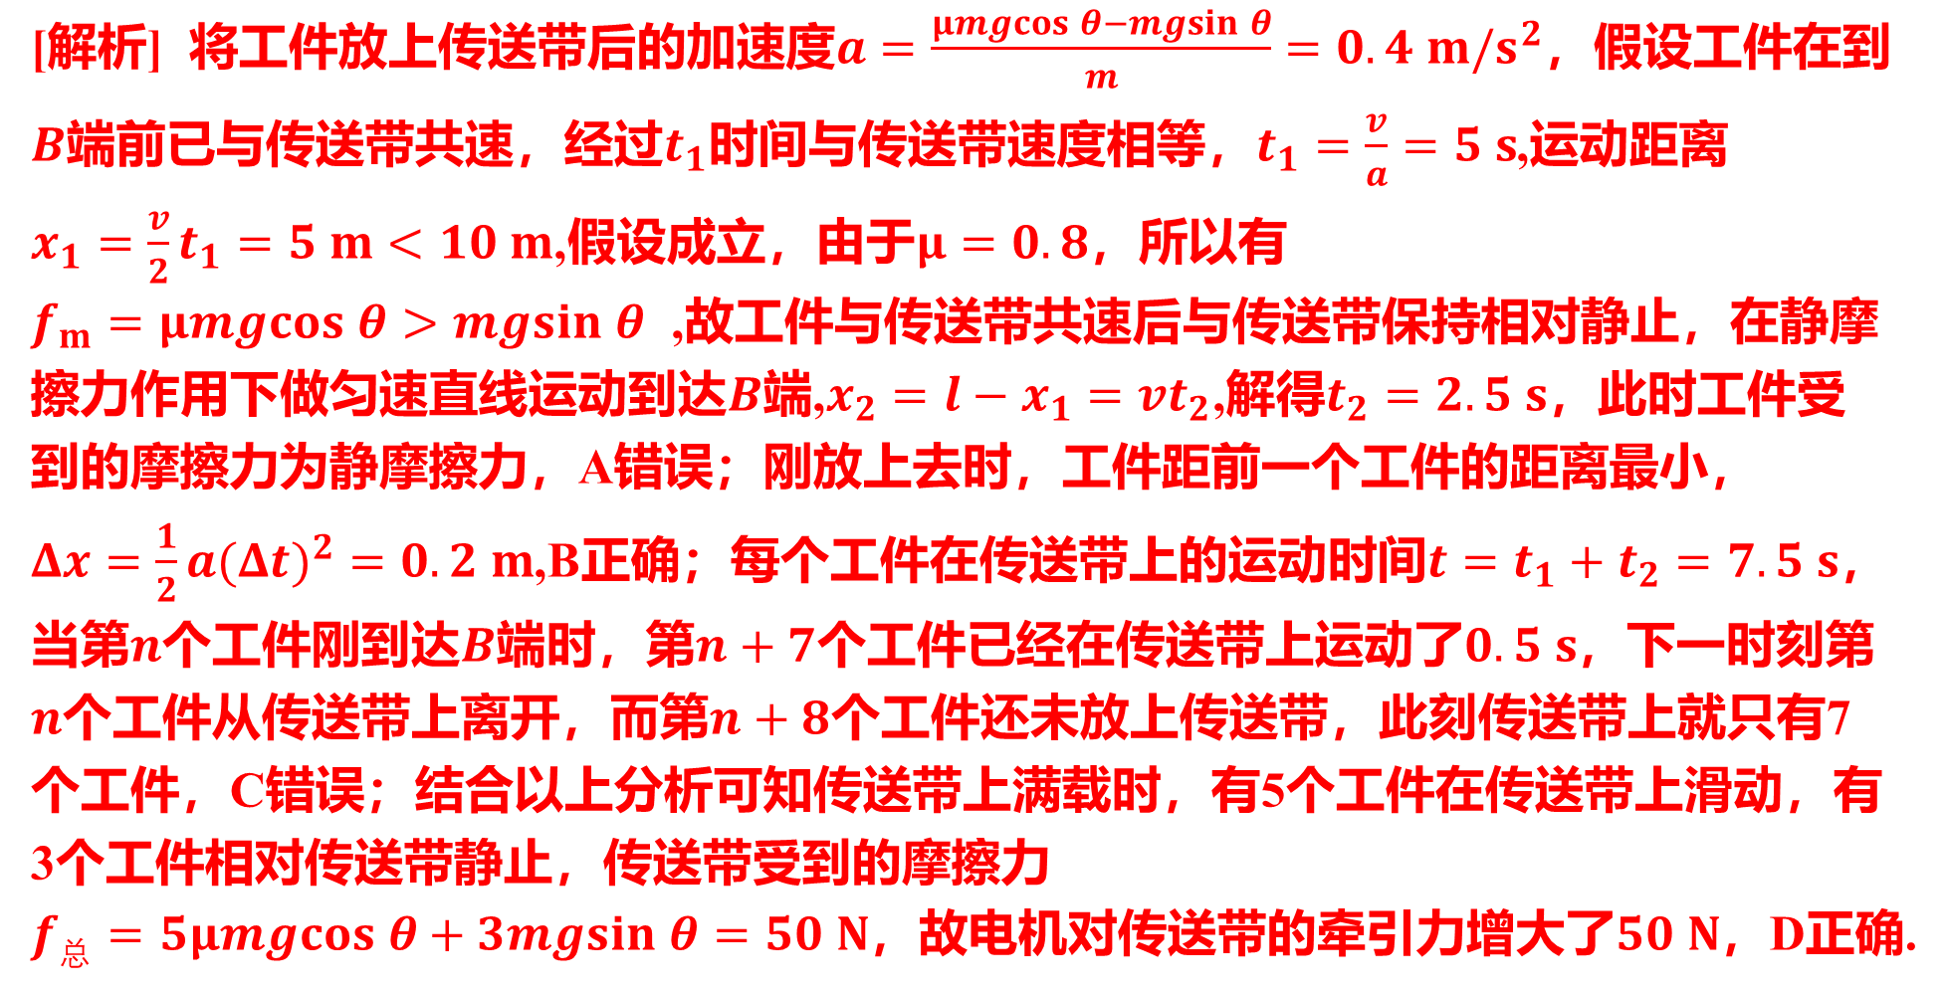
[解析] 将工件放上传送带后的加速度$a=\frac{μmgcos θ−mgsin θ}{m}=0.4 m/s^{2}$ ，假设工件在到
$B$端前已与传送带共速，经过$t_{1}$时间与传送带速度相等，$t_{1}=\frac{v}{a}=5 s$ ,运动距离
$x_{1}=\frac{v}{2}t_{1}=5 m<10 m$,假设成立，由于$μ=0.8$ ，所以有
$f_{m}=μmgcos θ>mgsin θ$ ,故工件与传送带共速后与传送带保持相对静止，在静摩
擦力作用下做匀速直线运动到达$B$端,$x_{2}=l−x_{1}=vt_{2}$,解得$t_{2}=2.5 s$ ，此时工件受
到的摩擦力为静摩擦力，A错误；刚放上去时，工件距前一个工件的距离最小，
$Δx=\frac{1}{2}a(Δt)^{2}=0.2 m$,B正确；每个工件在传送带上的运动时间$t=t_{1}+t_{2}=7.5 s$ ，
当第$n$个工件刚到达$B$端时，第$n+7$个工件已经在传送带上运动了$0.5 s$ ，下一时刻第
$n$个工件从传送带上离开，而第$n+8$ 个工件还未放上传送带，此刻传送带上就只有7
个工件，C错误；结合以上分析可知传送带上满载时，有5个工件在传送带上滑动，有
3个工件相对传送带静止，传送带受到的摩擦力
$f_{总}=5μmgcos θ+3mgsin θ=50 N$，故电机对传送带的牵引力增大了$50 N$ ，D正确.

Slide 16
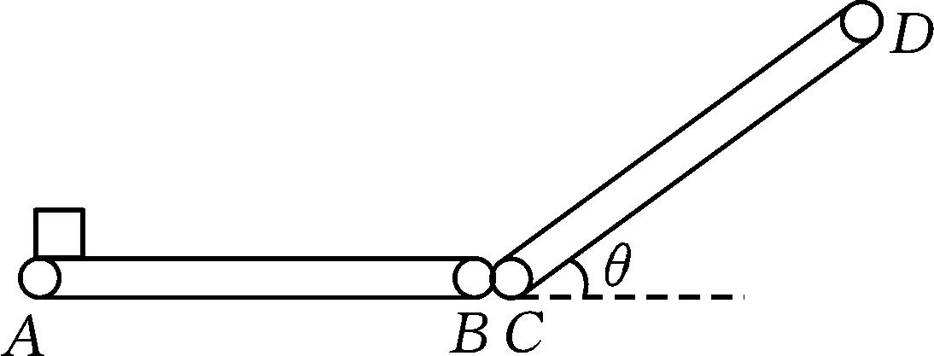
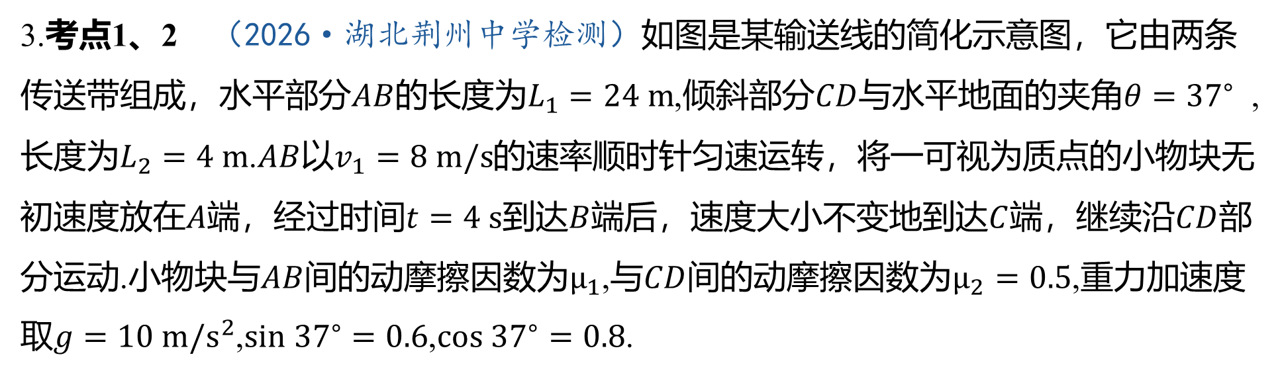
3.考点1、2 （2026·湖北荆州中学检测）如图是某输送线的简化示意图，它由两条
传送带组成，水平部分$AB$的长度为$L_{1}=24 m$,倾斜部分$CD$与水平地面的夹角$θ={37}^{∘}$ ,
长度为$L_{2}=4 m$.$AB$以$v_{1}=8 m/s$ 的速率顺时针匀速运转，将一可视为质点的小物块无
初速度放在$A$端，经过时间$t=4 s$到达$B$端后，速度大小不变地到达$C$端，继续沿$CD$ 部
分运动.小物块与$AB$间的动摩擦因数为$μ_{1}$,与$CD$间的动摩擦因数为$μ_{2}=0.5$ ,重力加速度
取$g=10 m/s^{2}$,$sin {37}^{∘}=0.6$,$cos {37}^{∘}=0.8$ .

Slide 17
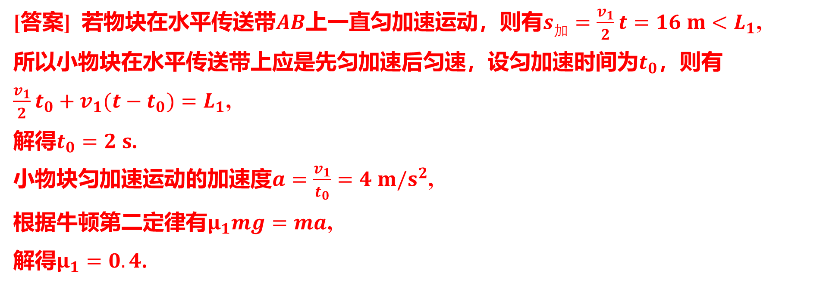
（1）求小物块与传送带$AB$间的动摩擦因数$μ_{1}$ .
[答案] 若物块在水平传送带$AB$上一直匀加速运动，则有$s_{加}=\frac{v_{1}}{2}t=16 m<L_{1}$ ,
所以小物块在水平传送带上应是先匀加速后匀速，设匀加速时间为$t_{0}$ ，则有
$\frac{v_{1}}{2}t_{0}+v_{1}(t−t_{0})=L_{1}$ ,
解得$t_{0}=2 s$ .
小物块匀加速运动的加速度$a=\frac{v_{1}}{t_{0}}=4 m/s^{2}$ ,
根据牛顿第二定律有$μ_{1}mg=ma$ ,
解得$μ_{1}=0.4$ .

Slide 18

（2）求小物块在传送带$AB$ 上留下的划痕长度.
[答案] 小物块匀加速位移$x_{1}=\frac{v_{1}}{2}t_{0}=8 m$ ,
传送带这段时间位移$x_{2}=v_{1}t_{0}=16 m$ ,
则划痕长度$Δx=x_{2}−x_{1}=8 m$ .

Slide 19
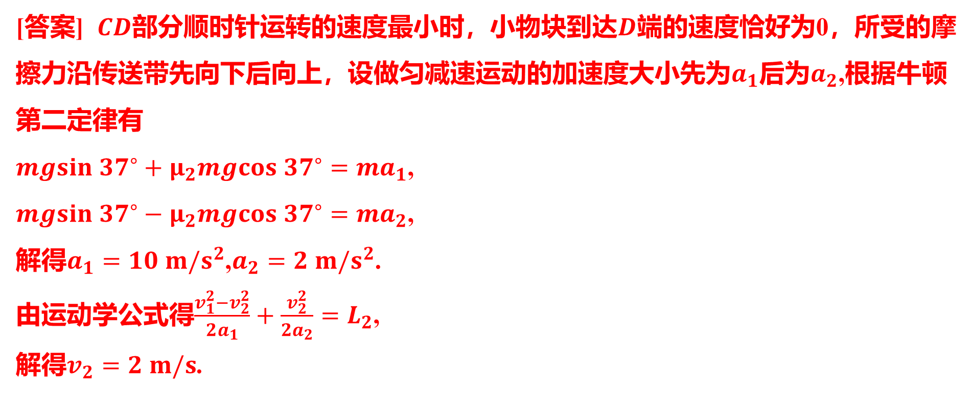
（3）若要使小物块能被传送到$D$端,$CD$部分顺时针运转的最小速度$v_{2}$ 为多大？
[答案] $CD$部分顺时针运转的速度最小时，小物块到达$D$ 端的速度恰好为0，所受的摩
擦力沿传送带先向下后向上，设做匀减速运动的加速度大小先为$a_{1}$后为$a_{2}$ ,根据牛顿
第二定律有
$mgsin {37}^{∘}+μ_{2}mgcos {37}^{∘}=ma_{1}$ ,
$mgsin {37}^{∘}−μ_{2}mgcos {37}^{∘}=ma_{2}$ ,
解得$a_{1}=10 m/s^{2}$,$a_{2}=2 m/s^{2}$ .
由运动学公式得$\frac{v_{1}^{2}−v_{2}^{2}}{2a_{1}}+\frac{v_{2}^{2}}{2a_{2}}=L_{2}$ ,
解得$v_{2}=2 m/s$ .

Slide 20
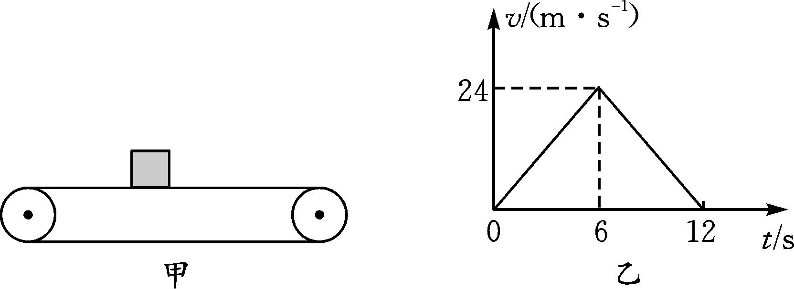
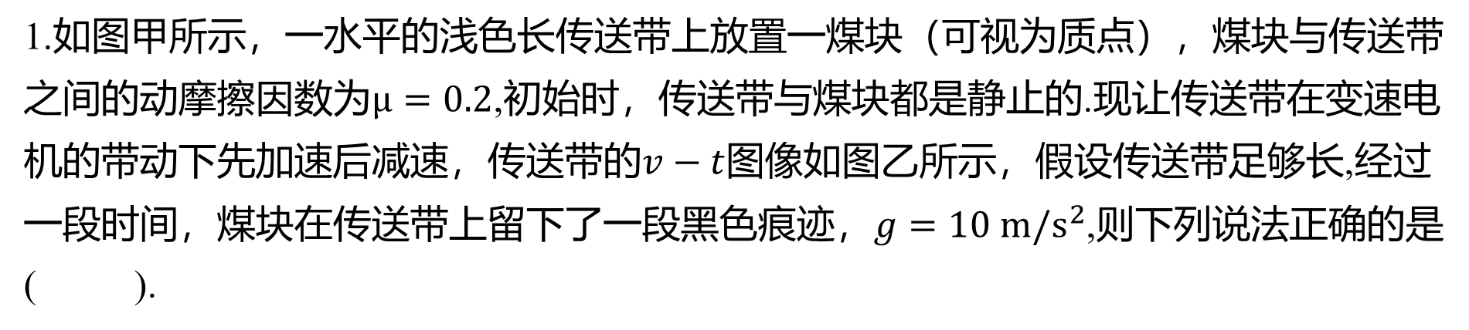
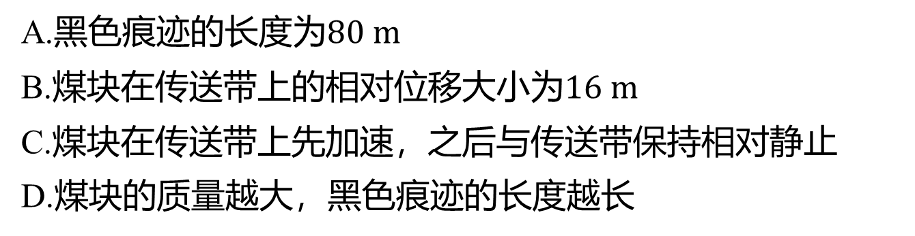
拓展考点突破练
限时10分钟
1.如图甲所示，一水平的浅色长传送带上放置一煤块（可视为质点），煤块与传送带
之间的动摩擦因数为$μ=0.2$ ,初始时，传送带与煤块都是静止的.现让传送带在变速电
机的带动下先加速后减速，传送带的$v−t$ 图像如图乙所示，假设传送带足够长,经过
一段时间，煤块在传送带上留下了一段黑色痕迹，$g=10 m/s^{2}$ ,则下列说法正确的是
( ).
B
A.黑色痕迹的长度为$80 m$
B.煤块在传送带上的相对位移大小为$16 m$
C.煤块在传送带上先加速，之后与传送带保持相对静止
D.煤块的质量越大，黑色痕迹的长度越长

Slide 21
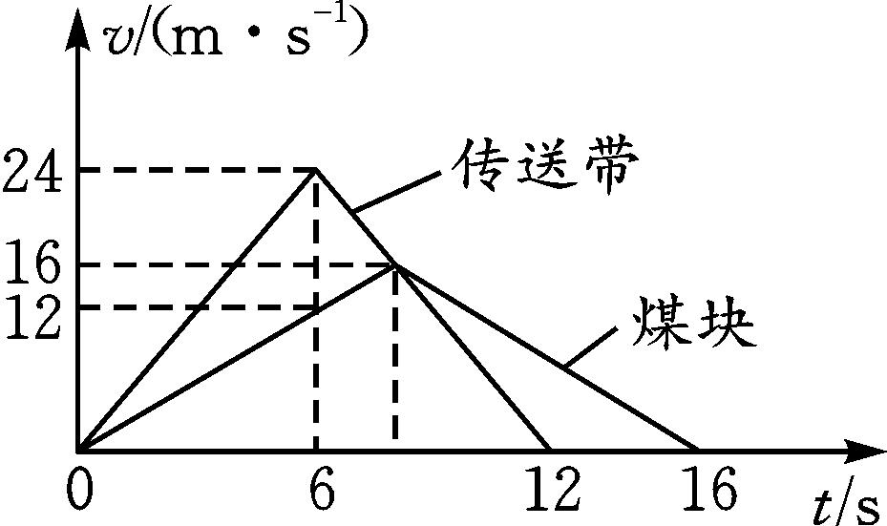
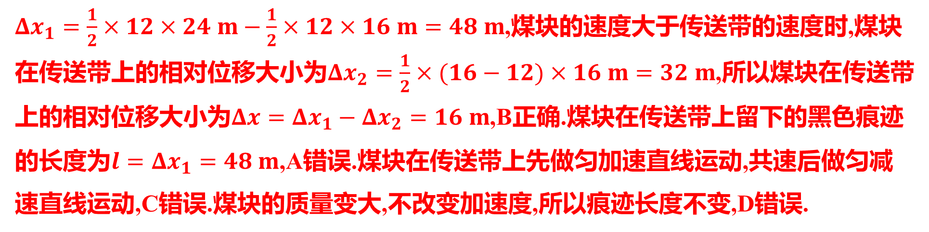

[解析] 煤块的最大加速度为$a_{m}=\frac{μmg}{m}=2 m/s^{2}$ ,在题图乙中作
出煤块的$v −t$ 图像,如图所示,由图可知,煤块的速度小于传送带
的速度时,煤块在传送带上的相对位移
$Δx_{1}=\frac{1}{2}×12×24 m−\frac{1}{2}×12×16 m=48 m$ ,煤块的速度大于传送带的速度时,煤块
在传送带上的相对位移大小为$Δx_{2}=\frac{1}{2}×(16−12)×16 m=32 m$ ,所以煤块在传送带
上的相对位移大小为$Δx=Δx_{1}−Δx_{2}=16 m$ ,B正确.煤块在传送带上留下的黑色痕迹
的长度为$l=Δx_{1}=48 m$ ,A错误.煤块在传送带上先做匀加速直线运动,共速后做匀减
速直线运动,C错误.煤块的质量变大,不改变加速度,所以痕迹长度不变,D错误.

